Slide 1
HOOFDSTUK III:
OPERANTE CONDITIONERING:
HET EFFECT VAN VERBANDEN TUSSEN GEDRAG EN OMGEVING

Slide 2
III.0. ENKELE BASIS TERMEN EN PROCEDURES
III.0.1. Basistermen
OC = effect van verbanden tussen gedrag en prikkels in de omgeving
III.0.1.1. De drie termen contingentie
Sd: R - Sr
vb: Licht: hendel duwen - voedsel
(maar niet beperkt tot Skinnerbox)

Slide 3
a) Sd: discriminatieve prikkel
descriptief/procedureel: discrimineert tussen R-Sr en R-geenSr situaties => kan 1 prikkel, serie van prikkels, of klasse van prikkels (vb., rode objecten: kleur is eenheid/criterium dat klasse aflijnt)
functioneel: Sd heeft impact op gedrag omwille van het feit dat het de R-Sr relatie aangeeft
vb. Sd: R-Sr / geenSd: R-geenSr
=> R frequenter na Sd dan zonder Sd
= Sd FUNCTIE (rol die het heeft)
=> functionele stimulus klasse: klasse van stimuli die functioneert als Sd (vb., rode objecten)

Slide 4
b) Sr: resultaat / reinforcer
descriptief/procedureel: Uitkomst van gedrag
  => kan verwijzen één prikkel (voedselbrokje) maar ook naar reeks van prikkels (10 brokjes, 1 per minuut) of klasse stimuli (vb., rode brokjes)
functioneel: Sr heeft impact op gedrag omwille van de R-Sr relatie
= Sr FUNCTIE (rol die het heeft)

Slide 5
c) R: operant gedrag
descriptief/procedureel: Gedrag dat impact heeft op omgeving = operatie
  kan verwijzen één gedrag (hendel duwen) maar ook naar reeks van gedragingen (code intikken)
  Altijd klasse van gedrag (response class; vb., hendel duwen) afgelijnd door unit of behavior (= criterium)
  vb.: hendel afstand omlaag; kracht van drukken; imitatie soortgenoot, nieuw gedrag => kan complex!
functioneel: gedrag dat afhankelijk is van R-Sr relatie
= operante klasse (vb., imitatiegedrag)

Slide 6
III.0.1.2 Types van operante conditionering
1. Leren
3. Straf
2. Operante Cond.
4. Bekrachtiging
5. Vermijdingsleren
6. Ontsnappingsleren

Slide 7
Claim dat verandering in gedrag = type van leren is HYPOTHESE die ondersteund moet worden
Vb. Kind stopt met stout gedrag na uitbrander
=> straf: R-Sr relatie is oorzaak verandering gedrag
=> alternatieve verklaring: reactie op uitbrander
(= 1 prikkel op 1 moment dus geen leren)

Slide 8
III.0.2. Procedures
III.0.2.1. Afzonderlijke trials methode
a) Thorndike puzzle box (zie figuur)
=> kat in box – aan lus trekken –vis
=> elke keer opnieuw (afzond. trials)
b) Doolhof
=> startpositie – zoeken – voedsel
=> elke keer opnieuw starten
= tijdrovend + enkel snelheid als AV

Slide 9
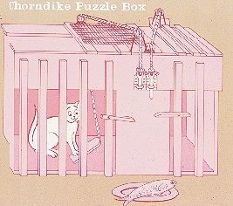

Slide 10
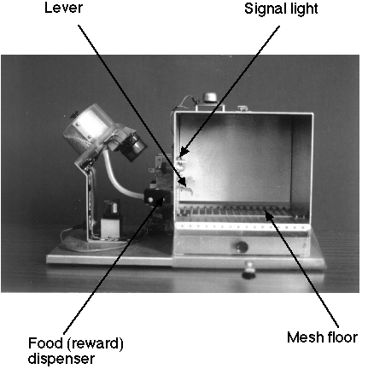
III.0.1.2. Vrije-operante methode
a) Skinner: doolhof met automatisch terug brengen van dier naar start = efficiënt + frequentie als AV
=> zie video + youtube
b) Skinner box: vrij om gedrag te stellen

Slide 11
Oefenvraag 19: In studies rond spatiaal leren worden ratten in een bad geplaatst waarin op een bepaalde plaats zich een platform net onder het wateroppervlak bevindt. Uit de resultaten blijkt dat de ratten steeds sneller naar het platform zwemmen. Dit is een voorbeeld van
a) een vrije operant methode
b) een afzonderlijke trials methode
c) een straf methode
d) het belang van intrinsieke relaties
( http://www.youtube.com/watch?v=LrCzSIbvSN4 )
Notes:
🍐 This is a Pear Deck Multiple Choice Slide. Your current options are: A: een vrije operant methode, B: een afzonderlijke trials methode, C: een straf methode, D: het belang van intrinsieke relaties,
🍐 To edit the type of question or choices, go back to the "Ask Students a Question" in the Pear Deck sidebar.

Slide 12
Oefenvraag 20: Neem het voorbeeld van een ijsventer die in de zomer met zijn karretje rond rijdt en steeds aan een belt trekt wanneer hij een nieuwe straat in rijdt. Als men dit vanuit het perspectief van de klant vertaalt in termen van operante conditionering, dan is het geluid van de bel een
a) Sd
b) CS
c) Sr
d) occasion setter
Notes:
🍐 This is a Pear Deck Multiple Choice Slide. Your current options are: A: Sd, B: CS, C: Sr, D: occasion setter,
🍐 To edit the type of question or choices, go back to the "Ask Students a Question" in the Pear Deck sidebar.

Slide 13
III.1. Functionele kennis
III.1.1. Aard van de stimuli
III.1.1.1. OC is algemeen:
- Verschillende (klassen van) stimuli / gebeurtenissen
* Sd (licht, lokaal, …)
[* R (hendel duwen, stilte, …)]
* Sr (voedsel, waardering, …)
- Illustratie: Sensory reinforcement
=> R (vb., hendel duwen) om stimulatie te krijgen (vb., treintje dat rond rijdt; repetitief gedrag autisme)

Slide 14
III.1.1.2. Impact eigenschappen Sd, Sr, R-Sr relatie, en Sd-R relatie op de MATE van conditionering
a) (verandering in) intensiteit Sd, Sr:
*beter leren als intenser, relevanter
*verandering intensiteit: Straf meer effect als
direct intense Sr (vb., ratten - shock; verkeersboete) => wat is moreel?
b) R-Sr (zie rol van intrinsieke relatie = interactie):
*Sevenster: Stekelbaarzen
R Sr
zwemmen door ring vrouwtje verschijnt
bijten op staafje mannetje verschijnt
=> vlugger leren als R compatibel met Sr

Slide 15
Freq R
Eerst zwakke shock
dan pas intense shock
Direct intense shock
R – voedsel
R – voedsel + shock

Slide 16
* vermijdingsleren (gedrag vermindert kans op aversieve US)
=> vluchten heel snel (vb., one way box)
=> drukken op hendel heel traag
c) selectiviteit in impact Sd-R relatie
* vb., thermos (rood = drukken)

Slide 17
III.1.1.3. De impact van de aard van de Sr op de AARD van verandering in R
=> Aard van verandering in R = toename of afname
bekrachtiging
straf
a) Welke Sr functioneren als bekrachtigers?”
* Sr is bekrachtiger als het leidt tot toename gedrag
* bekrachtiger ≠ beloning
=> beloning impliceert verklaring van waarom iets functioneert als bekrachtiger (= mentaal niveau) terwijl bekrachtiger = functioneel niveau (functie)

Slide 18
Thorndike: “Law of effect”: Valentie Sr
=> zie youtube video (zie document op Minerva)
*bekrachtiging indien R resulteert in positieve Sr (dus bekrachtiging = “beloning” / “reward”)
*straf als R resulteert in negatieve Sr
Maar wat zijn pos/neg Sr?
    vb. Masochisme: Catania (2013, p. 95) “Masochism is just a name we use when a stimulus that we think should be a punisher serves as a reinforcer; it does not explain anything”.

Slide 19
- Hull’s « drive » theorie: Pos = Voldoen aan behoefte
*bekrachtiging als Sr optimaal niveau van behoefte dichterbij brengt
*gevaar circkelredenering (vb., sensory reinf):
bekrachtiging behoefte
*Gaat over (mogelijke) mentale verklaring, niet over beschrijven van prikkels die functioneren als bekrachtigers

Slide 20
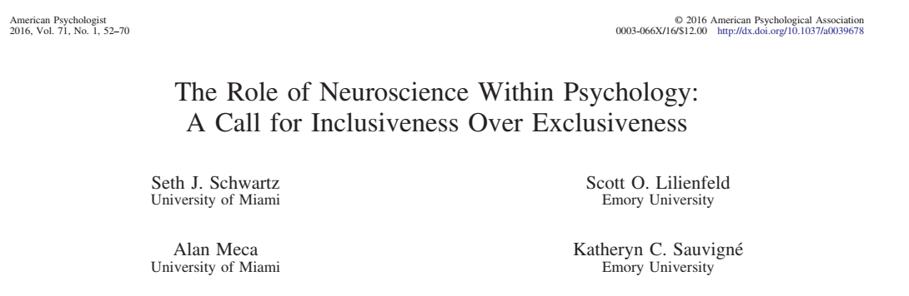
- Neuronale verklaring: Pos = dopamine productie
=> maar wat als stimulus die dopamine ontlokt
functioneert als straf?
=> neuroscience kan nooit psychologie vervangen

Slide 21
- Premack: Natuurlijke frequentie Sr als gedrag
*Sr=gedrag (vb., eten)
*gedragingen verschillen in natuurlijke freq.
(= hoe vaak als geen restricties)
*bekrachtiging als nat freq Sr > nat freq R
vb. hendel duwen => eten
(dus iets doen voor iets dat je “liever” doet)
*toepassing: niet zoeken naar stimuli (vb., snoep) maar gedrag (vb., TV kijken)

Slide 22
- Respons deprivatie: Natuurlijke én situationele frequentie van Sr
* begrenzing frequentie Sr door situatie (vb., geen voedsel beschikbaar; op café gaan)
* Sr = bekrachtiger als begrensde (situationele) frequentie < natuurlijke freq
=> minder “kunnen doen” dan je het “wilt doen”
* vb. voedsel: is Sr als er geen voedsel maar niet als er veel voedsel is
=> test: R - veel voedsel: geen stijging in R
* straf: Verplicht uitvoeren van Sr (vb., dwangarbeid): situationele freq Sr > natuurlijke freq.

Slide 23
Maar … hoe natuurlijke en situationele frequentie vaststellen?
Conclusie: Je kan niet vooraf 100% zeker zijn of een prikkel zal FUNCTIONEREN als bekrachtiger of als straf
- altijd afweging R en Sr (als gedrag)
- steeds afhankelijk van situatie = contextualisme
=> beste voorspeller is effect in het verleden
=> bestudeer impact van moderatoren

Slide 24
(na welke Sr functioneren als bekrachtigers)
b) veranderingen in eigenschappen Sr: Sr revaluatie
* Faze 1:
hendel => voedsel
ketting => suikerwater
* Faze 2:
voedsel of suikerwater - misselijkheid
* Test:
minder hendel als voedsel slecht
minder ketting als water slecht

Slide 25
Oefenvraag 21: Welk begrip hoort thuis op het functionele niveau?
law-of-effect
beloning
behoefte
bekrachtiging
Notes:
🍐 This is a Pear Deck Multiple Choice Slide. Your current options are: A: law-of-effect, B: beloning, C: behoefte, D: bekrachtiging,
🍐 To edit the type of question or choices, go back to the "Ask Students a Question" in the Pear Deck sidebar.

Slide 26
Oefenvraag 22: Welke uitdrukking werd voor het eerst gebruikt binnen het principe van Premack?
Natuurlijke frequentie van gedrag
Situationele frequentie van gedrag
Bekrachtiging
Drive
Notes:
🍐 This is a Pear Deck Multiple Choice Slide. Your current options are: A: natuurlijke frequentie van gedrag, B: situationele frequentie van gedrag, C: bekrachtiging, D: drive,
🍐 To edit the type of question or choices, go back to the "Ask Students a Question" in the Pear Deck sidebar.

Slide 27
Overzicht:
0. Inleiding
I. Effecten niet-contingente prikkelaanbieding
II. Klassieke conditionering
III. Operante conditionering
III.0. Enkele basistermen en procedures
III.1. Functionele kennis
III.1.1. Aard van de stimuli
1. OC is een algemeen fenomeen
2. invloed stimuli op MATE van conditionering
3. invloed Sr op AARD van conditionering
III.1.2. Aard geobserveerd gedrag

Slide 28
III.1.2. Aard van het geobserveerd gedrag
III.1.2.1. Invloed op willekeurig én onwillekeurig gedrag?
- onrechtstreeks (via willekeurig gedrag)
=> vb: hartslag - geld
- rechtstreeks (zonder willekeurig gedrag)
=> Miller: hartslag – stimulatie (curare)
=> moeilijk te repliceren
=> biofeedback: controleren van autonome
reacties via (pos.) feedback over die reacties (vb.,
bloeddruk, ADHD, hersenactiviteit): maar « echt » onrechtstreeks?

Slide 29
III.1.2.2. Aard van verandering gedrag
a) allerlei aspecten van bestaand gedrag
* frequentie
* kracht
* creativiteit
* snelheid (vb. met veel tussenpozen) …
=> unit of behavior is cruciaal
R = operante KLASSE
WAT wordt bekrachtigd (wat is de unit)?:
vb. Nieuwe manieren van drukken vs. drukken
vb. Met tussenpozen drukken vs. drukken

Slide 30
b) creëren van nieuw gedrag: Shaping
* vaak is sequentie nieuw (vb., hendel)
=> zie youtube video
* ook volledig nieuw gedrag via stelselmatig veranderen van de unit of behavior

Slide 31
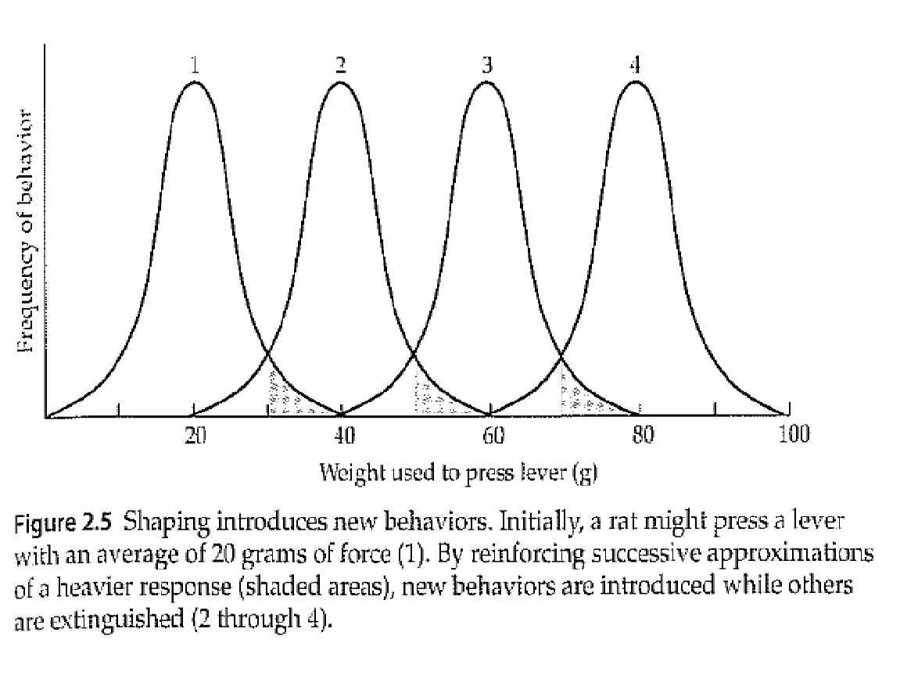

Slide 32
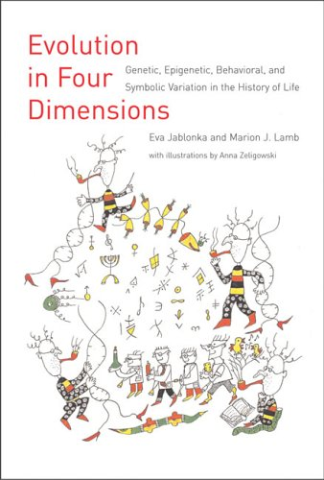
*Shaping in het dagelijks leven:
vb. Leren rijden met fiets
(trappen, sturen, evenwicht)
* Shaping als ontogenetische evolutie van gedrag: variabiliteit is cruciaal

Slide 33
c) Samenhang verschillende veranderingen in gedrag
- Onbewuste OC: verbal conditioning
*meervoud - “uhhum”
*niet bewust van verband
- Kritiek: Gecorreleerde verbanden
*vb: spreek over juwelen (diamanten, robijnen)
*bewustzijnstest moet ALLE mogelijke relevante
kennis onderzoeken (niet enkel bedoelde regel)
= “information criterion”
- Belang “bewuste” sluit aan bij onderscheid Skinner:
rule-governed vs contingency-based (Skinner)

Slide 34
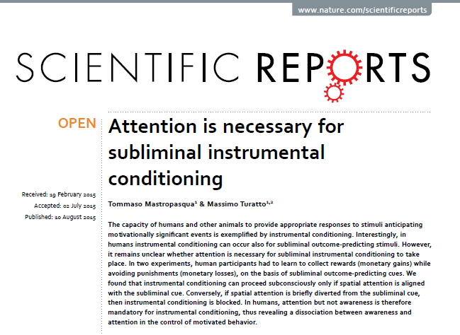

Slide 35
III.1.3. Eigenschappen van organisme
- algemeen: ratten, mensen, fruitvliegjes (genen)
- intrinsieke relaties: genen wellicht belangrijk
III.1.4. Invloed bredere context
III.1.4.1. Andere Sd:R-Sr relaties
- elk gedrag is keuze: ook uitkomsten ander gedrag zijn belangrijk
- DRO: bekrachtig gedrag dat incompatibel is met ongewenst gedrag (vb., mutulatie vs. stil zitten)
- DOE: unieke uitkomsten hebben meer impact
=> manier om leren te verbeteren

Slide 36
Voorbeeld DOE:
Conditie 1:
Sd R Sr
licht : druk op hendel => bruin blokje voedsel
toon : trek aan lus => bruin blokje voedsel
Conditie 2:
Sd R Sr
licht : druk op hendel => bruin blokje voedsel
toon : trek aan lus => wit blokje voedsel
=> beter leren in conditie 2

Slide 37
III.1.4.2. Sr-vormende ingrepen (establishing operations)
=> Context beïnvloedt mate waarin Sr functioneert als bekrachtiger (“motivatie”)
vb. Voedseldeprivatie: vormt Sr functie
=> Niet enkel aangeboren maar ook aangeleerd
vb. Via samen gaan van prikkels (vb., geur koffie)
=> Retrospectief effect (impact oude R-Sr relaties)
of prospectief effect (impact nieuwe R-Sr relaties)

Slide 38
=> Sd versus Sr-vormend
Sd = wanneer is er R-Sr relatie
(vb. Indicatorlichtje van zaklamp)
Sr-vormend = wat is impact van R-Sr relatie
(vb. donkere ruimte)
maar Sd kan ook Sr-vormend effect hebben
(vb., licht: duwen - voedsel)
!onderscheid procedure/beschrijving versus effect/functie!

Slide 39
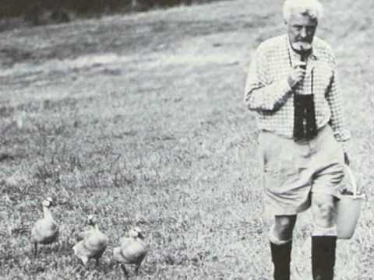

Slide 40

Geef je feedback
hier of via email:
jan.dehouwer@ugent.be
Zorg goed voor jezelf!
Notes:
🍐 This is a Pear Deck Text Slide
🍐 To edit the type of question, go back to the "Ask Students a Question" in the Pear Deck sidebar.

